Slide 1

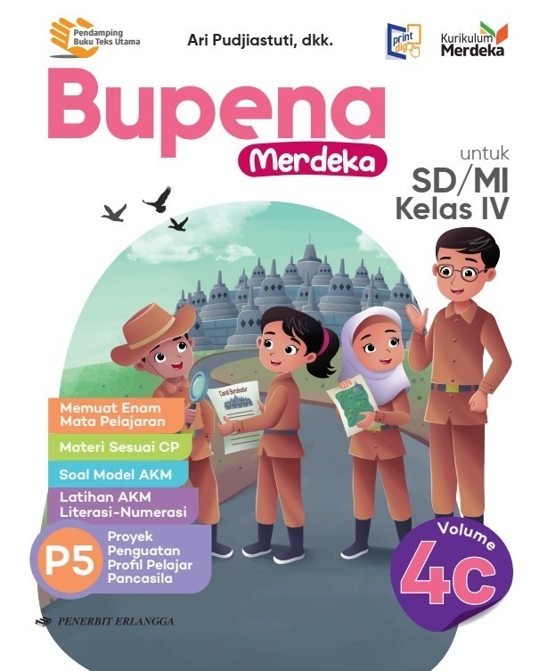
MEDIA MENGAJAR
BUPENA
UNTUK SD/MI KELAS 4
PENDIDIKAN PANCASILA
Notes:
Warna tulisan BUPENA disesuaikan dgn jenjang kelas

Slide 2


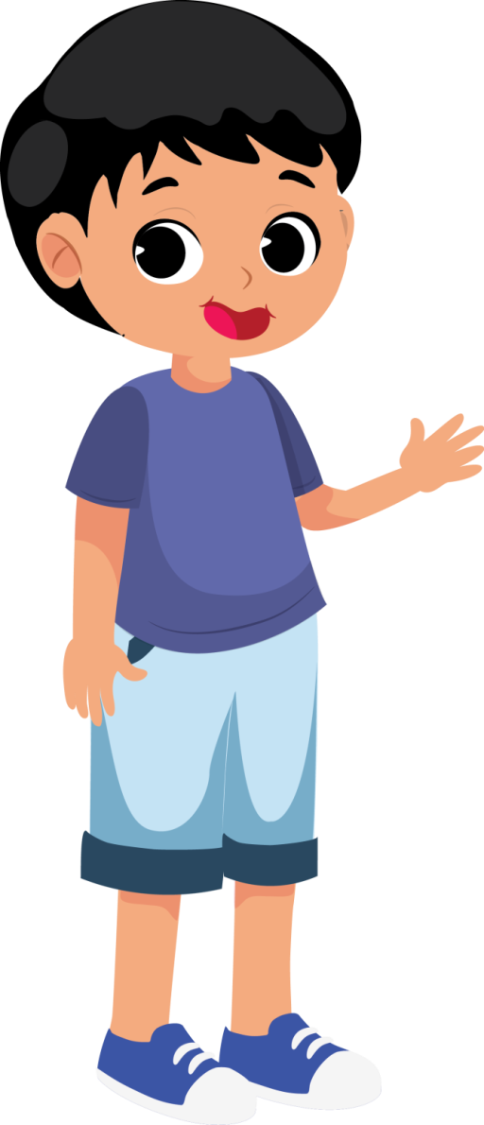

BAB
Menghargai Keragaman Suku Bangsa dan Budaya Indonesia
3
A. Keragaman Suku Bangsa di Indonesia
Bangsa Indonesia terdiri atas suku bangsa dan budaya yang berbeda-beda. Hal ini sesuai dengan bunyi sila ketiga Pancasila.

Slide 3




Simbol sila ketiga:
Pohon beringin
Bunyi sila ketiga:
Persatuan Indonesia
Sulur dan akar pohon beringin yang menjalar ke segala arah menggambarkan keragaman suku bangsa di Indonesia.

Slide 4
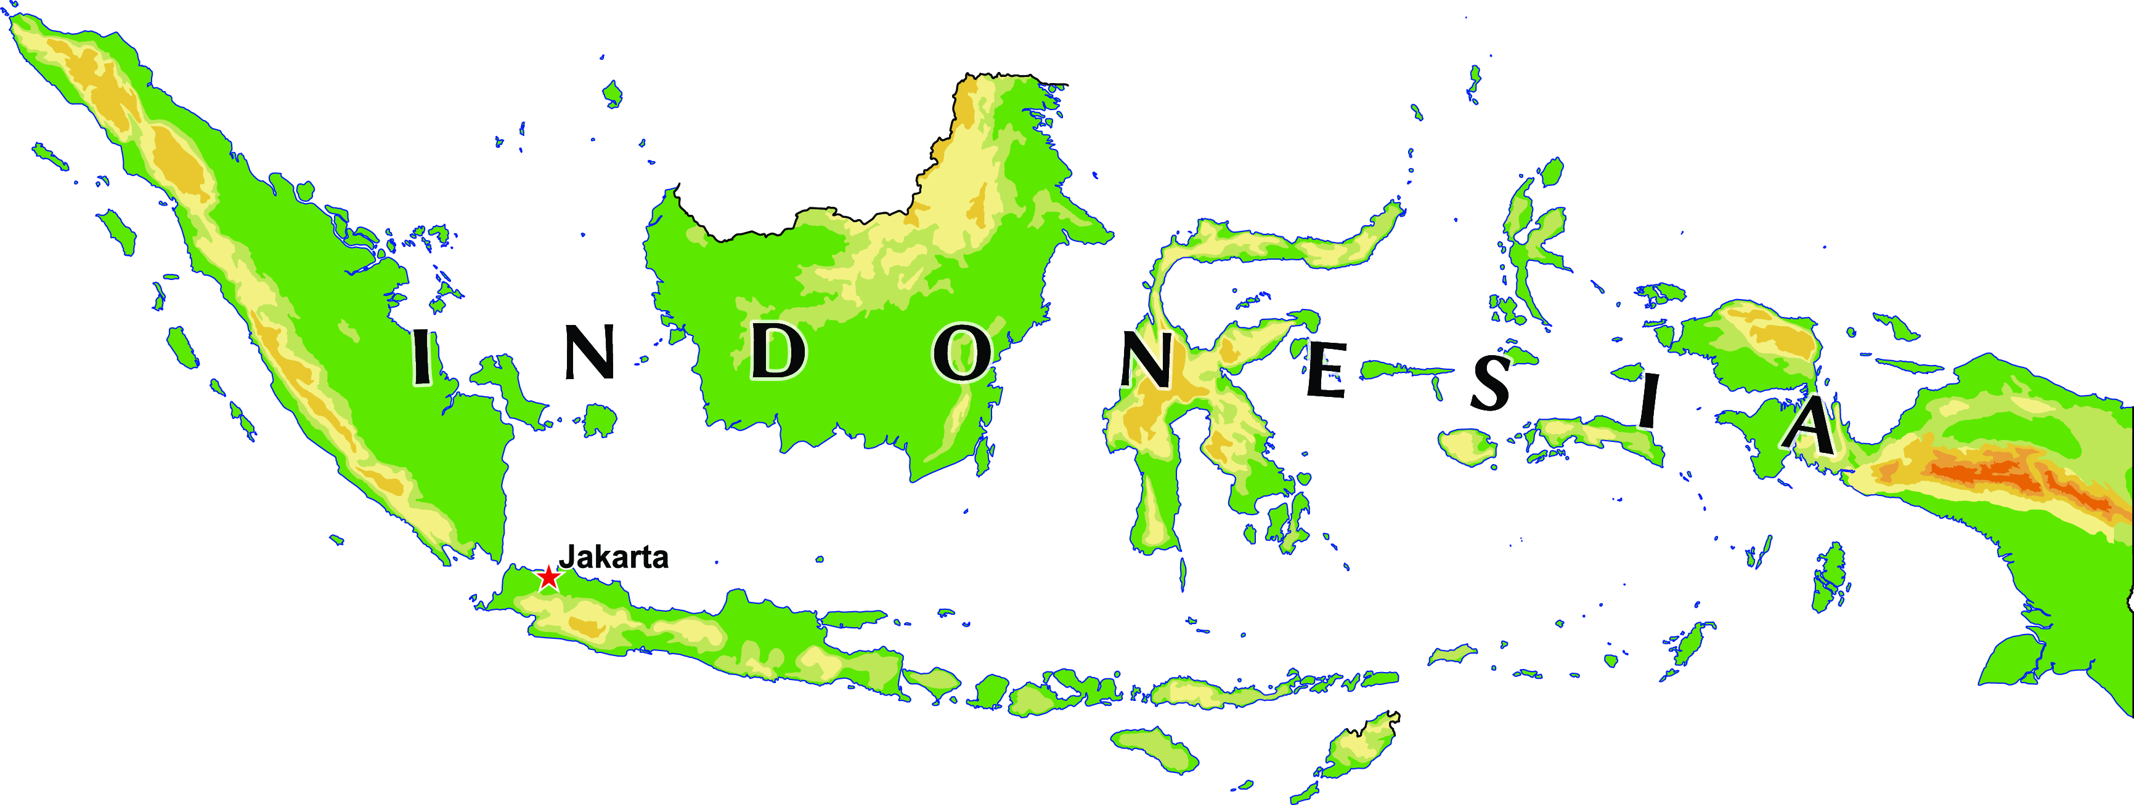
Wilayah Indonesia berbentuk kepulauan dengan kondisi geografis yang berbeda-beda.
Setiap pulau dan wilayah ditempati oleh suku asli yang memiliki ciri khas dan keunikannya masing-masing.

Slide 5


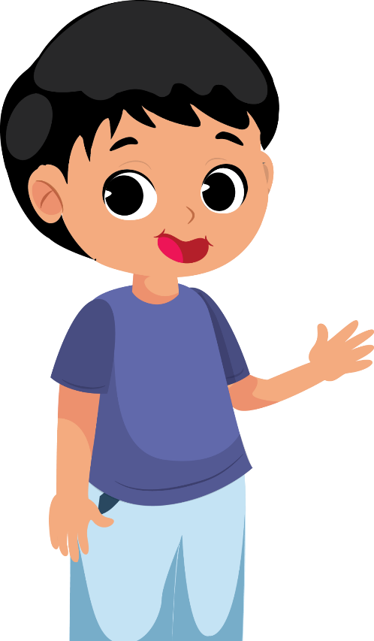

Walaupun berbeda, suku-suku bangsa di Indonesia tetap bersatu sebagai bangsa Indonesia. Hal ini sesuai dengan semangat persatuan yang terdapat pada semboyan :
“Bhinneka Tunggal Ika”
Yang artinya : walaupun berbeda-beda, tetapi tetap satu jua.

Slide 6


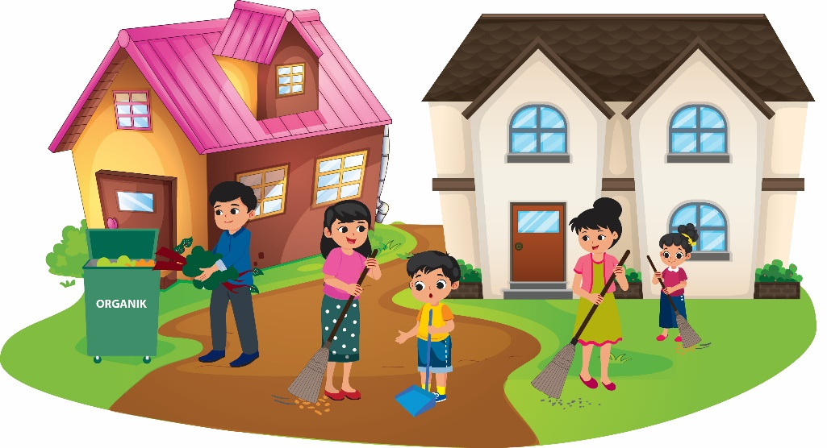
Cara Menghargai Keragaman Suku Bangsa
Berikut beberapa contoh sikap saling menghargai dan menghormati dalam keragaman suku bangsa.
Mensyukuri keragaman suku bangsa orang tua.
Tolong menolong antar tetangga yang sama atau berbeda suku.

Slide 7
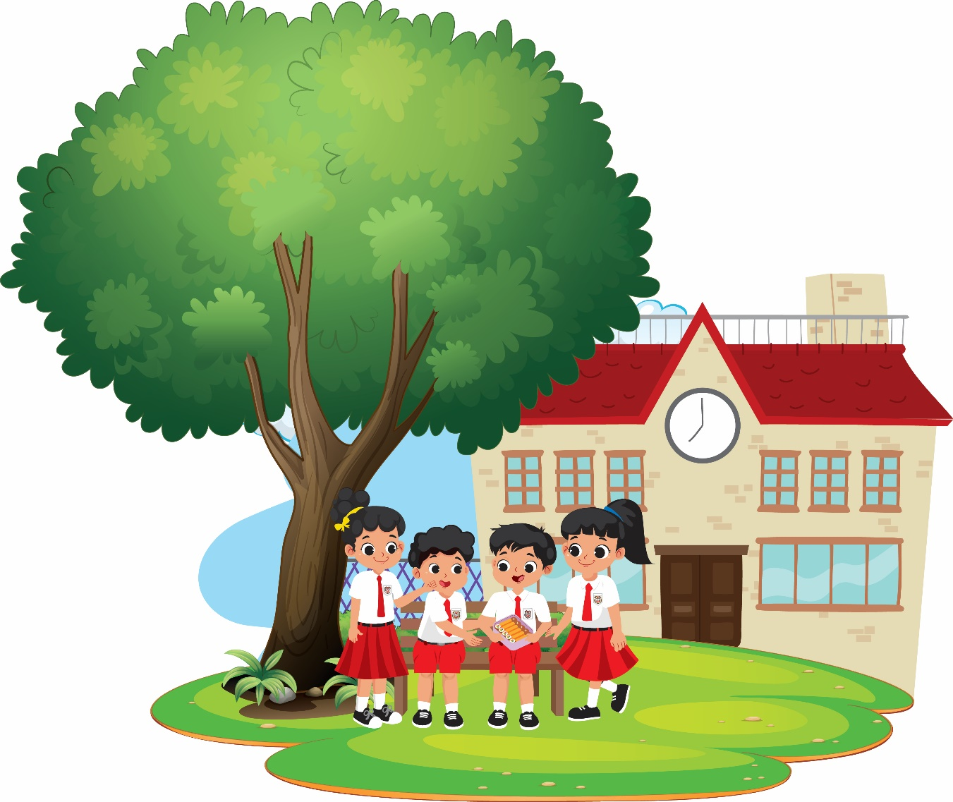
Bermain bersama teman tanpa memandang suku bangsa.
Kerjasama dalam keragaman suku bangsa.
Menghargai ketertiban saat perayaan upacara adat.

Slide 8
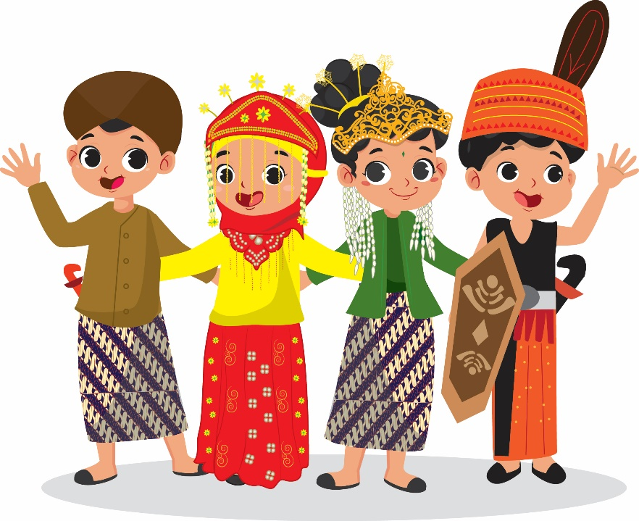
B. Keragaman Budaya di Indonesia
Banyaknya suku bangsa memengaruhi keragaman budaya yang ada di Indonesia.
Budaya adalah hasil pikiran, akal budi, dan karya cipta manusia dari hubungan antara manusia dan lingkungan alam ataupun antarmanusia.

Slide 9

Keragaman Budaya di Indonesia
Bahasa Daerah
Senjata Tradisional
Lagu Daerah
Tarian Tradisional
Rumah Adat
Alat Musik Tradisional
Pakaian Adat

Slide 10

Menghargai Keragaman
Bahasa Daerah
Setiap suku bangsa memiliki bahasa daerah masing-masing.
Bahasa daerah biasanya digunakan sebagai alat komunikasi atau bahasa percakapan sehari-hari oleh suku bangsa di suatu wilayah.

Slide 11


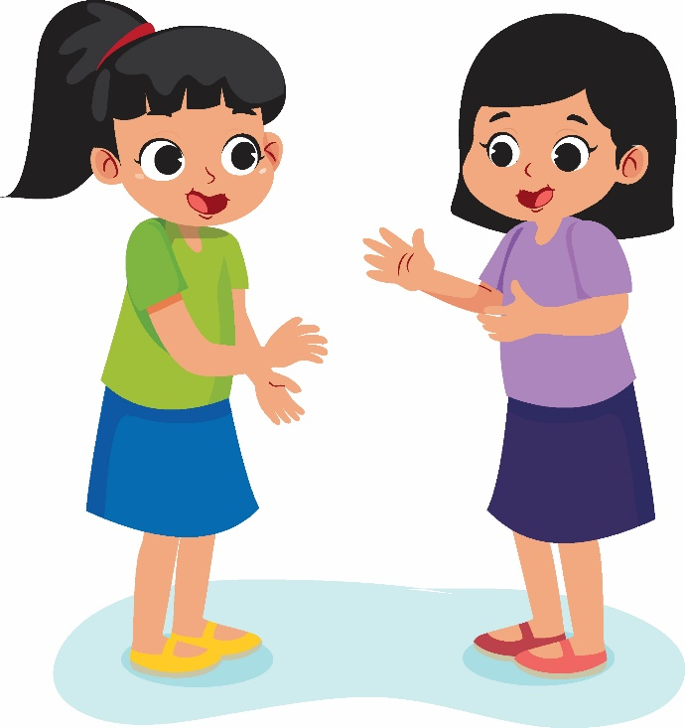
Maaf, Rina. Aku memiliki logat seperti ini jika berbicara.
Tidak apa-apa, Nuni. Itu menjadi ciri khasmu, Kok.
Cara Menghargai dan Menerima Bahasa Daerah
Tidak mengolok-olok saat orang lain berbicara menggunakan bahasa daerahnya.
Mencoba untuk mempelajari bahasa daerah lain.
Meminta teman untuk mengajarkan bahasa dari daerah asalnya.
Menggunakan bahasa Indonesia saat berbicara dengan teman yang berbeda suku.

Slide 12
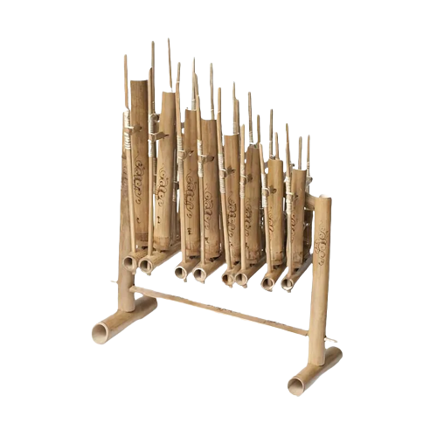
Menghargai Keragaman
Lagu Daerah dan Alat Musik Tradisional
Cara Menghargai Lagu Daerah dan Alat Musik Tradisional :
Mempelajari dan menghafalkan lagu-lagu daerah dari seluruh penjuru Indonesia.
Memuji bentuk dan alunan suara dari alat musik tradisional daerah lain.
Menonton dan mengapresiasi pementasan musik tradisional Indonesia.
Angklung, alat musik khas Jawa Barat.

Slide 13
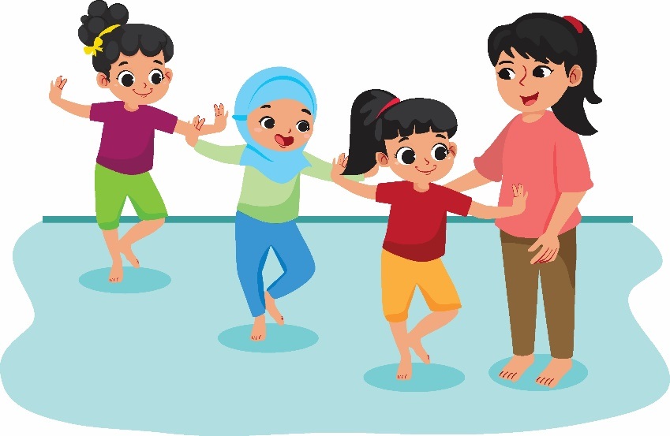
Menghargai Keragaman
Pakaian Adat dan Tarian Tradisional
Cara Menghargai Pakaian Adat dan Tarian Tradisonal :
Memakai pakaian adat dengan rasa bangga.
Memuji keindahan pakaian adat dari daerah lain.
Mempelajari dan mengembangkan seni tari daerah dari Indonesia.

Slide 14
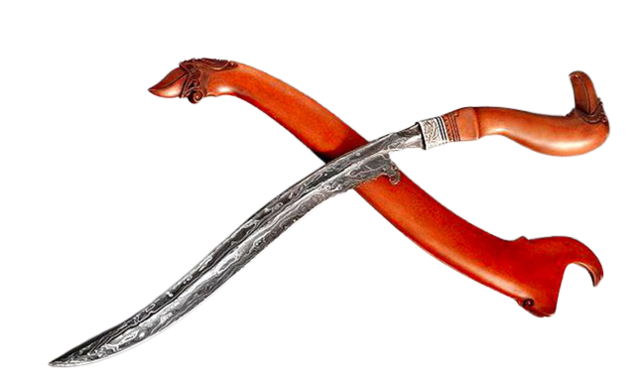
Menghargai Keragaman
Senjata Tradisional
Kegunaan saat ini : kelengkapan/hiasan pakaian daerah.
Cara Menghargai Senjata Tradisional :
Mempelajari jenis-jenis dan keunikan senjata tradisional.
Mempelajari senjata tradisional daerah lain.
Mengunjungi museum-museum yang menyimpan berbagai senjata tradisional dari Indonesia untuk menambah pengetahuan.
Rencong, senjata tradisional Aceh.

Slide 15

Menghargai Keragaman
Rumah Adat
Rumah adat menjadi tempat tinggal bagi suku di suatu daerah.
Cara Menghargai Rumah Adat :
Mempelajari sejarah pembuatan dan makna bangunan rumah adat.
Menjaga kebersihan rumah adat saat mengunjunginya.
Mendengarkan penjelasan tentang rumah adat dengan saksama.
Memuji keunikan rumah adat dari daerah lain.

Slide 16
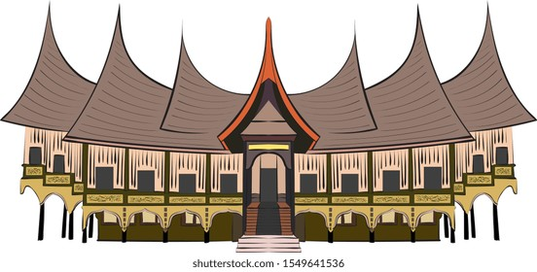

Setiap rumah adat memiliki keunikan dan aturan yang berbeda.
Rumah gadang merupakan rumah adat bagi suku Minangkabau, Sumatra Barat. Rumah ini memiliki keunikan, yaitu atapnya yang berbentuk runcing menjulang.

